Slide 1
Bölüm 11: Ekonometrik Modelleme ve Model Seçimi
İktisatçıların ‘gerçeği’ arayışı, yıllar geçtikçe onların karanlık bir odada, var olmayan siyah bir kediyi aradıkları görüşüne yol açmıştır; ekonometriciler ise sürekli, o kediyi bulmakla suçlanmıştır.
Peter Kennedy, A Guide to Econometrics, Bölüm 5

Slide 2
İyi Bir Modelin Özellikleri
Şu sorular ele alacağız:
"Doğru" model nasıl bulunur? Başka bir deyişle, deneysel çözümlemeler için bir seçimin ölçütleri nelerdir?
Uygulamada ne tür model kurma hatalarıyla karşılaşmak olasıdır?
Model kurma hatalarının doğurduğu sonuçlar nelerdir?
Model kurma hataları nasıl tanınır? Başka bir deyişle, kullanılabilecek bazı tanı araçları nelerdir?
Model kurma hataları bulununca hangi düzeltme yolları kullanılabilir, bunlar yararlar sağlar?
Rakip modellerin performansı nasıl değerlendirilir?

Slide 3
İyi Bir Modelin Özellikleri
Basitlik
Belirlenmişlik: Her β parametresi için tek değerin olması
Uyum İyiliği (goodness of fit): R² ölçüsü
Teorik tutarlılık
Öngörü Gücü (predictive power)

Slide 4
Model Tanımlanması
Araştırmada kullanılan modelin tanımlamasının “doğru” olduğu kabul edilmektedir.
Doğru modele ulaşmak için R², t, F, DW-d vb. İstatistik ve ekonometrik testler kullanılır.
Eğer model hala tatmin edici değilse, araştırmacı tanımlama hatalarından ya da seçilen modeldeki sapmalardan kaygılanmaya başlamaktadır.
- Yanlış Fonksiyonel Biçim,
- Gereksiz Değişkenin Modelde Yer Alması,
-Gerekli Değişkenin Gözardı Edilmesi,
- Değişkenlerin Ölçme Hatalı Olması.

Slide 5
Tanımlama Hatası Tipleri
Y = β₁ + β₂ X + β₃ X² + β₄ X³ + u
Yanlış Fonksiyonel biçim
lnY = β₁ + β₂ X + β₃ X² + β₄ X³ + u
Y = λ₁ + λ₂ X + λ₃ X² + λ₄ X³ + λ₅ X⁴ + v
v = u - λ₅ X⁴
Gereksiz Değişkenin Modelde Yer Alması,

Slide 6
Tanımlama Hatası Tipleri
Y = β₁ + β₂ X + β₃ X² + β₄ X³ + u
Y = α₁ + α₂ X + α₃ X² + v
v = β₄ X³ + u
Gerekli Değişkenin Gözardı Edilmesi,
Y_{i}* = β₁* + β₂* X_{i}* + β₃* X_{i}^{*2} + β₄* X_{i}^{*3} + u_{i}*
Y_{i}*= Y_{i} + ε_{i}
Ölçme Hatası Sapması
X_{i}*= X_{i} + w_{i}

Slide 7
Tanımlama Hatası Sonuçları
Gerekli Değişkenin Gözardı Edilmesi
Y_{i} = β₁ + β₂ X_{2i} + β₃ X_{3i} + u_{i}
Y = α₁ + α₂ X_{2i}+ v_{i}
v = β₃ X_{3i} + u
X₃ Değişkenini gözardı etmenin sonuçları
r₂₃≠0 yani X₂ ve X₃ ilişkili ise α₁ ve α₂ sapmalı ve tutarsız olacaktır. E(α₁) ≠β₁, E(α₂) ≠β₂ ve büyük örnek dahi olsa bu sapma ortadan kalkmaz.
r₂₃=0, yani X₂ ve X₃ ilişkisiz ise α₂ sapmasız iken α₁ hala sapmalı olacaktır.
Hata varyansına etkisi σ², yanlış tahmin edilir.

Slide 8
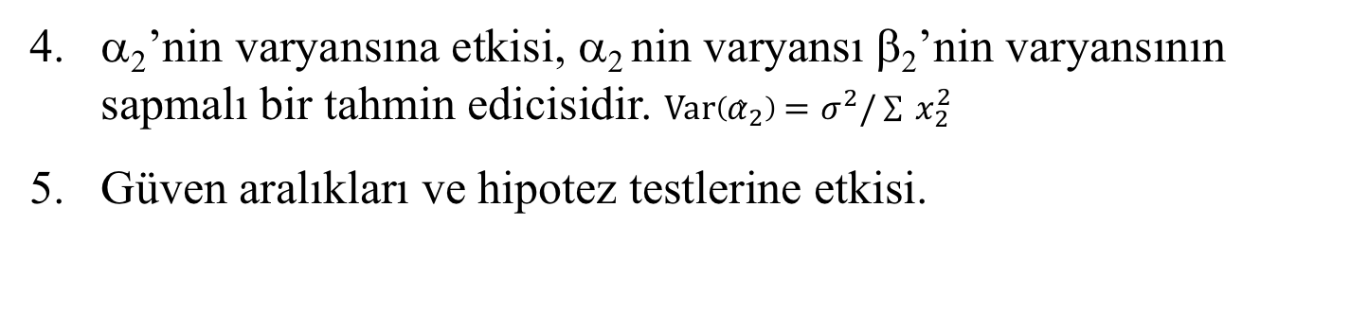
Tanımlama Hatası Sonuçları
Gerekli Değişkenin Gözardı Edilmesi
Y_{i} = β₁ + β₂ X_{2i} + β₃ X_{3i} + u_{i}
Y = α₁ + α₂ X_{2i}+ v_{i}
v = β₃ X_{3i} + u
X₃ Değişkenini gözardı etmenin sonuçları
α₂’nin varyansına etkisi, α₂ nin varyansı β₂’nin varyansının sapmalı bir tahmin edicisidir. $Var\left({\overset{ˆ}{α}}_{2}\right)=σ^{2}/\sum{ }x_{2}^{2}$
Güven aralıkları ve hipotez testleri yanıltıcıdır: σ² ve Var(α₂) sapmalı tahmin edildiğinden anlamlılık hakkında yanlış karar verilebilir; öngörüler de güvenilmez olur.

Slide 9
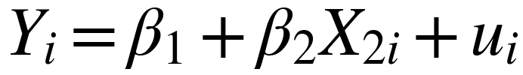
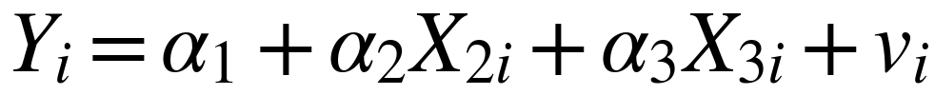
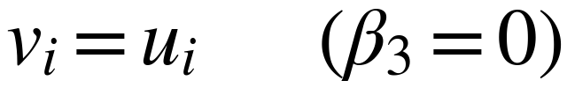
Tanımlama Hatası Sonuçları
Gereksiz Değişkenin Modelde Yer Alması,
$$Y_{i}=β_{1}+β_{2}X_{2i}+u_{i}$$
(doğru model)
$$Y_{i}=α_{1}+α_{2}X_{2i}+α_{3}X_{3i}+v_{i}$$
(tahmin edilen model)
$$v_{i}=u_{i} (β_{3}=0)$$
(X₃ gereksiz: gerçek katsayısı sıfır)
Gereksiz Değişkenin Modelde Yer Almasının Sonuçları
Bu tür modeldeki EKK tahmincileri tutarlı ve sapmasızdır.
Hata varyansı σ² doğru tahmin edilmiştir.
Güven aralıkları ve hipotez testleri hala geçerlidir,
Tahmini α’lar etkin değildirler.

Slide 10
GEREKLİ BİR DEĞİŞKENİN MODELE ALINMAMASI
Yanlış tanımlamanın sonuçları
Doğru model
Tahmini model
Şimdi modele alınması gereken değişkenlerin alınmaması sonucunda ortaya çıkabilecekleri tartışacağız.

Slide 11
GEREKLİ BİR DEĞİŞKENİN MODELE ALINMAMASI
Yanlış tanımlamanın sonuçları
Doğru model
Tahmini model
Analizimizde iki durum söz konusudur. Y sadece X₂ ile ya da X₂ ve X₃ ile ilişkilendirilecektir.

Slide 12
GEREKLİ BİR DEĞİŞKENİN MODELE ALINMAMASI
Yanlış tanımlamanın sonuçları
Doğru model
Tahmini model
Doğru tanımlama. Problem yok
Y sadece X₂ ile ilişkilendirilirse problem söz konusu olmayacaktır.

Slide 13
GEREKLİ BİR DEĞİŞKENİN MODELE ALINMAMASI
Yanlış tanımlamanın sonuçları
Doğru model
Tahmini model
Doğru tanımlama. Problem yok
Doğru tanımlama. Problem yok.
Y hem X2 ve hem X3 ile ilişkilendirilirse yine problem söz konusu olmayacaktır.

Slide 14
GEREKLİ BİR DEĞİŞKENİN MODELE ALINMAMASI
Yanlış tanımlamanın sonuçları
Doğru model
Tahmini model
Doğru tanımlama. Problem yok
Doğru tanımlama. Problem yok.
Doğru model, çok açıklayıcılı model iken, tek açıklayıcılı model tahmin etmenin sonuçlarını inceleyeceğiz.

Slide 15
GEREKLİ BİR DEĞİŞKENİN MODELE ALINMAMASI
Yanlış tanımlamanın sonuçları
Doğru model
Tahmini model
Doğru tanımlama. Problem yok
Doğru tanımlama. Problem yok.
Daha sonra da doğru model, tek açıklayıcılı model iken, çok açıklayıcılı model tahmin etmenin sonuçlarını inceleyeceğiz.

Slide 16
GEREKLİ BİR DEĞİŞKENİN MODELE ALINMAMASI
Yanlış tanımlamanın sonuçları
Tahmini model
Tahminciler sapmalı, standart hatalar geçersiz.
Doğru tanımlama. Problem yok
Tahminciler sapmasızdır, fakat etkin değildir.
Doğru tanımlama. Problem yok.
Gerekli bir açıklayıcı değişkenin modele alınmaması, modeldeki tahmincilerin sapmalı ve standart hatalarının geçersiz olmasına yol açacaktır.

Slide 17
GEREKLİ BİR DEĞİŞKENİN MODELE ALINMAMASI
. reg S ASVABC SM
Source | SS df MS Number of obs = 570
---------+------------------------------ F( 2, 567) = 156.81
Model | 1230.2039 2 615.101949 Prob > F = 0.0000
Residual | 2224.04347 567 3.92247526 R-squared = 0.3561
---------+------------------------------ Adj R-squared = 0.3539
Total | 3454.24737 569 6.07073351 Root MSE = 1.9805
------------------------------------------------------------------------------
S | Coef. Std. Err. t P>|t| [95% Conf. Interval]
---------+--------------------------------------------------------------------
ASVABC | .1381062 .0097494 14.166 0.000 .1189567 .1572556
SM | .154783 .0350728 4.413 0.000 .0858946 .2236715
_cons | 4.791277 .5102431 9.390 0.000 3.78908 5.793475
------------------------------------------------------------------------------
Örneğimizde eğitim süresi (S), yetenek puanı (ASVABC) ve anne eğitim düzeyine (SM) ilişkilendirilecektir.

Slide 18
GEREKLİ BİR DEĞİŞKENİN MODELE ALINMAMASI
eğitim süresi (S), yetenek puanı (ASVABC) ve anne eğitim düzeyi (SM)
. reg S ASVABC SM
Source | SS df MS Number of obs = 570
---------+------------------------------ F( 2, 567) = 156.81
Model | 1230.2039 2 615.101949 Prob > F = 0.0000
Residual | 2224.04347 567 3.92247526 R-squared = 0.3561
---------+------------------------------ Adj R-squared = 0.3539
Total | 3454.24737 569 6.07073351 Root MSE = 1.9805
------------------------------------------------------------------------------
S | Coef. Std. Err. t P>|t| [95% Conf. Interval]
---------+--------------------------------------------------------------------
ASVABC | .1381062 .0097494 14.166 0.000 .1189567 .1572556
SM | .154783 .0350728 4.413 0.000 .0858946 .2236715
_cons | 4.791277 .5102431 9.390 0.000 3.78908 5.793475
------------------------------------------------------------------------------
Daha sonra anne eğitim düzeyini (SM) yi modelden çıkararak tahminleyeceğiz.

Slide 19
GEREKLİ BİR DEĞİŞKENİN MODELE ALINMAMASI
. reg S ASVABC SM
Source | SS df MS Number of obs = 570
---------+------------------------------ F( 2, 567) = 156.81
Model | 1230.2039 2 615.101949 Prob > F = 0.0000
Residual | 2224.04347 567 3.92247526 R-squared = 0.3561
---------+------------------------------ Adj R-squared = 0.3539
Total | 3454.24737 569 6.07073351 Root MSE = 1.9805
------------------------------------------------------------------------------
S | Coef. Std. Err. t P>|t| [95% Conf. Interval]
---------+--------------------------------------------------------------------
ASVABC | .1381062 .0097494 14.166 0.000 .1189567 .1572556
SM | .154783 .0350728 4.413 0.000 .0858946 .2236715
_cons | 4.791277 .5102431 9.390 0.000 3.78908 5.793475
------------------------------------------------------------------------------
eğitim süresi (S), yetenek puanı (ASVABC) ve anne eğitim düzeyi (SM)
β₃’ün pozitif olduğunu sağduyuya dayanarak varsaymak makuldür. Bu varsayım, çoklu regresyonda SM katsayısının pozitif ve yüksek düzeyde anlamlı tahmin edilmesiyle de güçlü biçimde desteklenmektedir.

Slide 20
GEREKLİ BİR DEĞİŞKENİN MODELE ALINMAMASI
. reg S ASVABC SM
Source | SS df MS Number of obs = 570
---------+------------------------------ F( 2, 567) = 156.81
Model | 1230.2039 2 615.101949 Prob > F = 0.0000
Residual | 2224.04347 567 3.92247526 R-squared = 0.3561
---------+------------------------------ Adj R-squared = 0.3539
Total | 3454.24737 569 6.07073351 Root MSE = 1.9805
------------------------------------------------------------------------------
S | Coef. Std. Err. t P>|t| [95% Conf. Interval]
---------+--------------------------------------------------------------------
ASVABC | .1381062 .0097494 14.166 0.000 .1189567 .1572556
SM | .154783 .0350728 4.413 0.000 .0858946 .2236715
_cons | 4.791277 .5102431 9.390 0.000 3.78908 5.793475
------------------------------------------------------------------------------
. cor SM ASVABC
(obs=570)
| SM ASVABC
--------+------------------
SM| 1.0000
ASVABC| 0.3819 1.0000
ASVABC ve SM arasındaki korelasyon pozitif olduğundan kovaryansı da pozitif olacaktır. Var(ASVABC) da otomatik olarak pozitif olacaktır. Bundan dolayı sapma da pozitif olacaktır.

Slide 21
GEREKLİ BİR DEĞİŞKENİN MODELE ALINMAMASI
. reg S ASVABC
Source | SS df MS Number of obs = 570
---------+------------------------------ F( 1, 568) = 284.89
Model | 1153.80864 1 1153.80864 Prob > F = 0.0000
Residual | 2300.43873 568 4.05006818 R-squared = 0.3340
---------+------------------------------ Adj R-squared = 0.3329
Total | 3454.24737 569 6.07073351 Root MSE = 2.0125
------------------------------------------------------------------------------
S | Coef. Std. Err. t P>|t| [95% Conf. Interval]
---------+--------------------------------------------------------------------
ASVABC | .1545378 .0091559 16.879 0.000 .1365543 .1725213
_cons | 5.770845 .4668473 12.361 0.000 4.853888 6.687803
------------------------------------------------------------------------------
eğitim süresi (S), yetenek puanı (ASVABC) ve anne eğitim düzeyi (SM)
SM’nin ihmal edildiği regresyon yukarıda yer almaktadır.

Slide 22
GEREKLİ BİR DEĞİŞKENİN MODELE ALINMAMASI
. reg S ASVABC SM
------------------------------------------------------------------------------
S | Coef. Std. Err. t P>|t| [95% Conf. Interval]
---------+--------------------------------------------------------------------
ASVABC | .1381062 .0097494 14.166 0.000 .1189567 .1572556
SM | .154783 .0350728 4.413 0.000 .0858946 .2236715
_cons | 4.791277 .5102431 9.390 0.000 3.78908 5.793475
------------------------------------------------------------------------------
. reg S ASVABC
------------------------------------------------------------------------------
S | Coef. Std. Err. t P>|t| [95% Conf. Interval]
---------+--------------------------------------------------------------------
ASVABC | .1545378 .0091559 16.879 0.000 .1365543 .1725213
_cons | 5.770845 .4668473 12.361 0.000 4.853888 6.687803
------------------------------------------------------------------------------
eğitim süresi (S), yetenek puanı (ASVABC) ve anne eğitim düzeyi (SM)
Gördüğünüz gibi, ASVABC’nin katsayısı SM ihmal edildiğinde gerçekten de daha yüksek olmaktadır. Farkın bir kısmı rastlantıdan kaynaklanabilir, fakat bir kısmı sapmaya atfedilebilir.

Slide 23
GEREKLİ BİR DEĞİŞKENİN MODELE ALINMAMASI
eğitim süresi (S), yetenek puanı (ASVABC) ve anne eğitim düzeyi (SM)
. reg S SM
Source | SS df MS Number of obs = 570
---------+------------------------------ F( 1, 568) = 83.59
Model | 443.110436 1 443.110436 Prob > F = 0.0000
Residual | 3011.13693 568 5.30129742 R-squared = 0.1283
---------+------------------------------ Adj R-squared = 0.1267
Total | 3454.24737 569 6.07073351 Root MSE = 2.3025
------------------------------------------------------------------------------
S | Coef. Std. Err. t P>|t| [95% Conf. Interval]
---------+--------------------------------------------------------------------
SM | .3445198 .0376833 9.142 0.000 .2705041 .4185354
_cons | 9.506491 .4495754 21.145 0.000 8.623458 10.38952
------------------------------------------------------------------------------
SM yerine ASVABC’nin ihmal edilmesiyle elde edilen regresyon yukarıda yer almaktadır. b₃’ün yukarı doğru sapmalı olması beklenir: β₂’nin pozitif olmasını bekleriz; sapma ifadesindeki kovaryansın ve varyansın da pozitif olduğunu biliyoruz.

Slide 24
GEREKLİ BİR DEĞİŞKENİN MODELE ALINMAMASI
. reg S ASVABC SM
------------------------------------------------------------------------------
S | Coef. Std. Err. t P>|t| [95% Conf. Interval]
---------+--------------------------------------------------------------------
ASVABC | .1381062 .0097494 14.166 0.000 .1189567 .1572556
SM | .154783 .0350728 4.413 0.000 .0858946 .2236715
_cons | 4.791277 .5102431 9.390 0.000 3.78908 5.793475
------------------------------------------------------------------------------
. reg S SM
------------------------------------------------------------------------------
S | Coef. Std. Err. t P>|t| [95% Conf. Interval]
---------+--------------------------------------------------------------------
SM | .3445198 .0376833 9.142 0.000 .2705041 .4185354
_cons | 9.506491 .4495754 21.145 0.000 8.623458 10.38952
------------------------------------------------------------------------------
eğitim süresi (S), yetenek puanı (ASVABC) ve anne eğitim düzeyi (SM)
Yukarıdaki örnekte sapma gerçekten çarpıcıdır. SM katsayısı iki katından fazladır. (Büyük sonucun sebebi Var(SM), Var(ASVABC)’den daha küçükken, β₂ ve β₃ nin tahminlerinin aynı boyutta olmasıdır.)

Slide 25
GEREKLİ BİR DEĞİŞKENİN MODELE ALINMAMASI
. reg S ASVABC SM
Source | SS df MS Number of obs = 570
---------+------------------------------ F( 2, 567) = 156.81
Model | 1230.2039 2 615.101949 Prob > F = 0.0000
Residual | 2224.04347 567 3.92247526 R-squared = 0.3561
---------+------------------------------ Adj R-squared = 0.3539
Total | 3454.24737 569 6.07073351 Root MSE = 1.9805
. reg S ASVABC
Source | SS df MS Number of obs = 570
---------+------------------------------ F( 1, 568) = 284.89
Model | 1153.80864 1 1153.80864 Prob > F = 0.0000
Residual | 2300.43873 568 4.05006818 R-squared = 0.3340
---------+------------------------------ Adj R-squared = 0.3329
Total | 3454.24737 569 6.07073351 Root MSE = 2.0125
. reg S SM
Source | SS df MS Number of obs = 570
---------+------------------------------ F( 1, 568) = 83.59
Model | 443.110436 1 443.110436 Prob > F = 0.0000
Residual | 3011.13693 568 5.30129742 R-squared = 0.1283
---------+------------------------------ Adj R-squared = 0.1267
Total | 3454.24737 569 6.07073351 Root MSE = 2.3025
Son olarak, R²’nin bir değişken ihmal edildiğinde nasıl davrandığını inceleyelim. S nin ASVABC deki basit regresyonundaki, R² değeri 0.33, ve S nin SM deki basit regresyonundaki R² değeri 0.13 dir.

Slide 26
GEREKLİ BİR DEĞİŞKENİN MODELE ALINMAMASI
. reg S ASVABC SM
Source | SS df MS Number of obs = 570
---------+------------------------------ F( 2, 567) = 156.81
Model | 1230.2039 2 615.101949 Prob > F = 0.0000
Residual | 2224.04347 567 3.92247526 R-squared = 0.3561
---------+------------------------------ Adj R-squared = 0.3539
Total | 3454.24737 569 6.07073351 Root MSE = 1.9805
. reg S ASVABC
Source | SS df MS Number of obs = 570
---------+------------------------------ F( 1, 568) = 284.89
Model | 1153.80864 1 1153.80864 Prob > F = 0.0000
Residual | 2300.43873 568 4.05006818 R-squared = 0.3340
---------+------------------------------ Adj R-squared = 0.3329
Total | 3454.24737 569 6.07073351 Root MSE = 2.0125
. reg S SM
Source | SS df MS Number of obs = 570
---------+------------------------------ F( 1, 568) = 83.59
Model | 443.110436 1 443.110436 Prob > F = 0.0000
Residual | 3011.13693 568 5.30129742 R-squared = 0.1283
---------+------------------------------ Adj R-squared = 0.1267
Total | 3454.24737 569 6.07073351 Root MSE = 2.3025
Yukarıdaki örnek ASVABC’nin S’deki değişimin %33’ünü, SM’nin ise %13’ünü açıkladığını ifade etmekte midir? Hayır; çünkü çoklu regresyon ortak açıklama gücünün 0.46 değil 0.36 olduğunu göstermektedir.

Slide 27
GEREKLİ BİR DEĞİŞKENİN MODELE ALINMAMASI
. reg S ASVABC SM
Source | SS df MS Number of obs = 570
---------+------------------------------ F( 2, 567) = 156.81
Model | 1230.2039 2 615.101949 Prob > F = 0.0000
Residual | 2224.04347 567 3.92247526 R-squared = 0.3561
---------+------------------------------ Adj R-squared = 0.3539
Total | 3454.24737 569 6.07073351 Root MSE = 1.9805
. reg S ASVABC
Source | SS df MS Number of obs = 570
---------+------------------------------ F( 1, 568) = 284.89
Model | 1153.80864 1 1153.80864 Prob > F = 0.0000
Residual | 2300.43873 568 4.05006818 R-squared = 0.3340
---------+------------------------------ Adj R-squared = 0.3329
Total | 3454.24737 569 6.07073351 Root MSE = 2.0125
. reg S SM
Source | SS df MS Number of obs = 570
---------+------------------------------ F( 1, 568) = 83.59
Model | 443.110436 1 443.110436 Prob > F = 0.0000
Residual | 3011.13693 568 5.30129742 R-squared = 0.1283
---------+------------------------------ Adj R-squared = 0.1267
Total | 3454.24737 569 6.07073351 Root MSE = 2.3025
İkinci regresyonda, ASVABC SM için kısmen vekil gibi davranmakta ve bu görünür açıklama gücünü şişirmektedir. Benzer biçimde, üçüncü regresyonda, SM ASVABC için vekil gibi davranmaktadır, yine görünür açıklama gücünü şişirmektedir.

Slide 28
Tanımlama Hatası Testleri
Gereksiz değişkenlerin varlığının araştırılması,
Basit t testi
Değişkenin gerekli olup olmadığı F testi
Gerekli değişkenlerin gözardı edilmesinin ve yanlış fonksiyonel biçimin test edilmesi:
Hataların İncelenmesi
Durbin-Watson d istatistiği
Ramsey’in RESET testi
Eklenen Değişkenler için Lagrange Multiplier (LM) testi
Hausman Testi

Slide 29
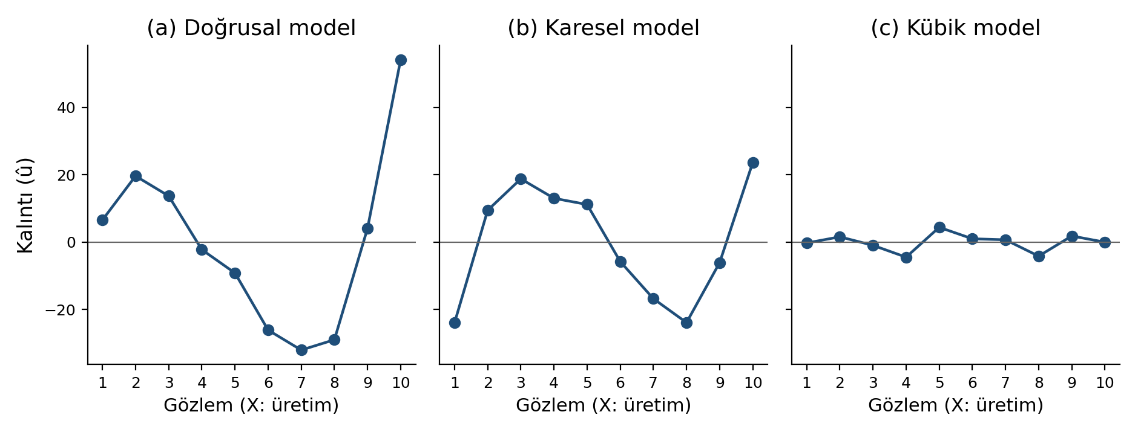
Hataların İncelenmesi
Toplam maliyet örneği (10 gözlem): doğrusal ve karesel modellerin kalıntılarında belirgin bir örüntü vardır, kübik modelde örüntü kaybolur.
Kalıntılardaki sistematik örüntü, dışlanmış bir değişkenin ya da yanlış fonksiyonel biçimin belirtisidir.

Slide 30
Ramsey’in RESET testi
Modelde tanımlama hatası olup olmadığını araştırmak için
1. Adım:
Y_{i} = β₁ + β₂ X_{2i} + u_{i}
2. Adım:
arasındaki dağılma diyagramı çizilerek
(n= 2, 3,…..,) değişkenler eklenerek model yeniden tahminlenir.
Grafik parabol ise;
Grafik kübik ise;

Slide 31
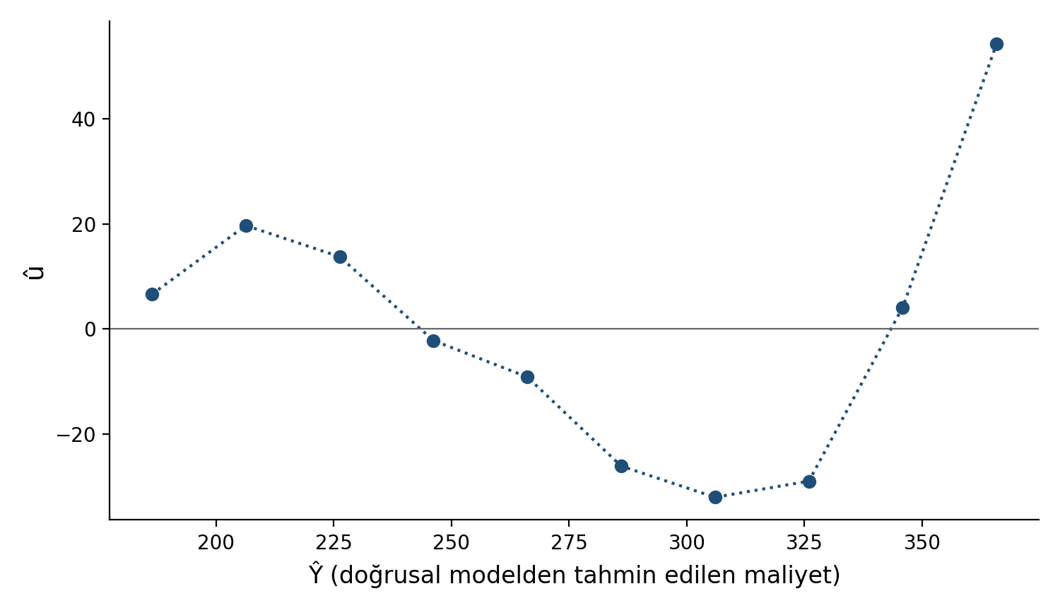
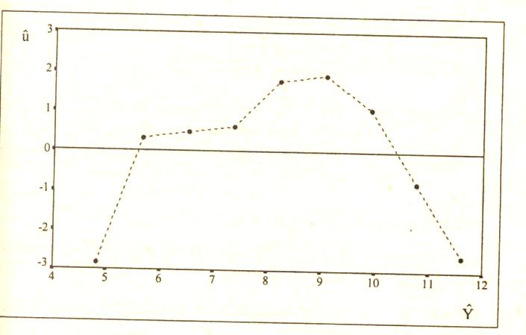
Ramsey’in RESET testi
Doğrusal maliyet modelinde û ile Ŷ arasındaki ilişki eğriseldir. Bu örüntü, modele Ŷ² ve Ŷ³ terimlerinin eklenmesini önerir.

Slide 32
Ramsey’in RESET testi
3. Adım:
H₀: Model spesifikasyonu doğrudur.
H₁: Model spesifikasyonu yanlıştır.
4. Adım:
F_{tab}=F_{α},_{f1},_{f2}= ?
f₁: Yeni Değişken Sayısı f₂: n – yeni model katsayı sayısı
5. Adım:
6. Adım:
F_{hes} > F_{tab} H₀ reddedilebilir.

Slide 33
Ramsey’in RESET testi
Uygulama: Türkiye’nin 1984 -2003 dönemi için İhracatı (IHR, milyar $) ile ABD Döviz Kurları (1/ 1000 YTL) değerleri aşağıda verilmiştir.
YILLAR | DK | IHR | YILLAR | DK | IHR
1984 | 0.368 | 7.134 | 1994 | 29.848 | 18.106
1985 | 0.525 | 7.958 | 1995 | 45.952 | 21.638
1986 | 0.680 | 7.457 | 1996 | 81.796 | 23.225
1987 | 0.861 | 10.19 | 1997 | 152.805 | 26.261
1988 | 1.431 | 11.662 | 1998 | 262.233 | 26.974
1989 | 2.125 | 11.625 | 1999 | 422.152 | 26.588
1990 | 2.612 | 12.959 | 2000 | 626.712 | 27.775
1991 | 4.184 | 13.594 | 2001 | 1231.322 | 31.334
1992 | 6.888 | 14.715 | 2002 | 1513.102 | 35.762
1993 | 11.058 | 15.345 | 2003 | 1500.269 | 38.317

Slide 34
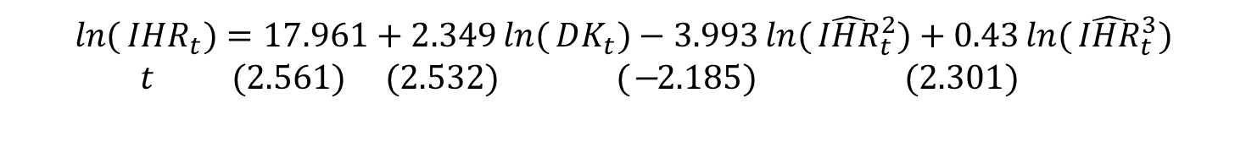
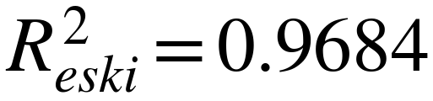
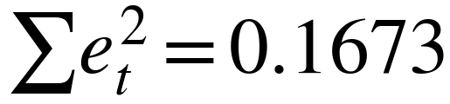
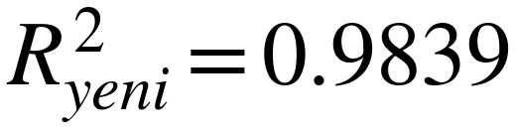
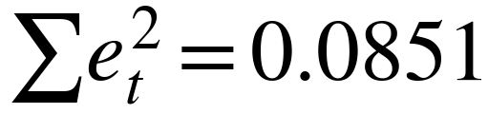
Ramsey’in RESET testi
1. Adım:
$$lnIHR_{t}=2.284+0.179 lnDK_{t}$$
$$R_{eski}^{2}=0.9684$$
t: (71.259) (23.503)
$$∑e_{t}^{2}=0.1673$$
2. Adım:
$$lnIHR_{t}=17.966+2.350lnDK_{t}−3.994({\hat{lnIHR}}_{t})^{2}+0.431({\hat{lnIHR}}_{t})^{3}$$
t: (2.563) (2.533) (−2.186) (2.032)
$$R_{yeni}^{2}=0.9839$$
$$∑e_{t}^{2}=0.0851$$

Slide 35
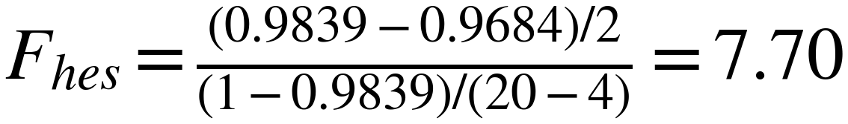
Ramsey’in RESET testi
3. Adım:
H₀: Model spesifikasyonu doğrudur.
H₁: Model spesifikasyonu yanlıştır.
4. Adım:
F_{tab}=F_{α},₂, ₂₀₋₄ =3.63
f₁: Yeni Değişken Sayısı f₂: n – yeni model katsayı sayısı
5. Adım:
$$F_{hes}=\frac{(0.9839−0.9684)/2}{(1−0.9839)/(20−4)}=7.70$$
6. Adım:
F_{hes} > F_{tab} H₀ reddedilebilir.

Slide 36
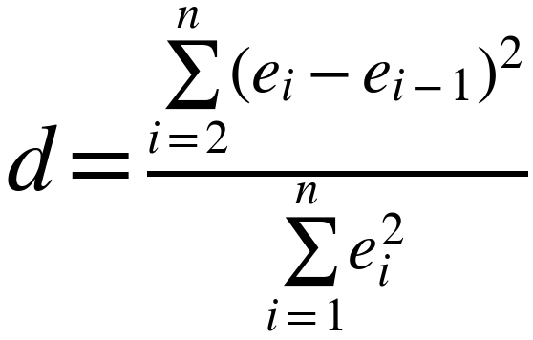
Durbin-Watson d ile Tanımlama Hatası
Gerekli bir değişkenin dışlandığından ya da fonksiyonel biçimin yanlış olduğundan şüpheleniliyorsa:
1. Adım: Modeli EKK ile tahmin et, kalıntıları (e_{i}) elde et.
2. Adım: Gözlemleri şüphelenilen değişkene (X ya da Ŷ) göre küçükten büyüğe sırala.
3. Adım: Sıralı kalıntılardan d istatistiğini hesapla:
$$d=\frac{\sum_{i=2}^{n}{(}e_{i}−e_{i−1})^{2}}{\sum_{i=1}^{n}{e_{i}^{2}}}$$
4. Adım: d < d_{L} ise kalıntılarda sistematik örüntü vardır: tanımlama hatası.
Uygulama (ihracat modeli, gözlemler DK’ya göre sıralı): d = 0.973 < d_{L} = 1.201 (n = 20, k′ = 1, %5) ⇒ tanımlama hatası vardır. RESET testiyle aynı sonuç.

Slide 37
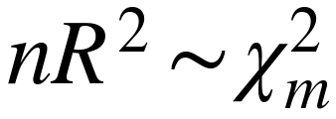
Eklenen Değişkenler için LM Testi
1. Adım: Kısıtlı modeli EKK ile tahmin et, kalıntıları (e_{t}) al:
$$lnIHR_{t}=α_{1}+α_{2}lnDK_{t}+u_{t}$$
2. Adım: Kalıntıları, modeldeki ve eklenmesi düşünülen tüm değişkenlere regres et:
$$e_{t}=γ_{1}+γ_{2}lnDK_{t}+γ_{3}({\hat{lnIHR}}_{t})^{2}+γ_{4}({\hat{lnIHR}}_{t})^{3}+ε_{t}$$
3. Adım: H₀: eklenen değişkenlerin katsayıları sıfırdır. Büyük örneklemde
$$nR^{2}∼χ_{m}^{2}$$
(m: eklenen değişken sayısı)
Uygulama: nR² = 20 × 0.4912 = 9.82 > χ²₂ = 5.99 ⇒ H₀ reddedilir.
Model yanlış tanımlanmıştır; RESET ve Durbin-Watson ile aynı sonuç.

Slide 38
Hausman Tanımlama Testi
Hausman testinde temel hipotez tanımlama hatası olmadığını, alternatif hipotez ise tanımlama hatası olduğunu ifade etmektedir. Bağımsız değişkenlerle hata terimleri arasında ilişki yoksa tanımlama hatası olmayacak, ilişki varsa tanımlama hatası söz konusu olacaktır. Bu nedenle temel hipotez bağımsız değişkenlerle hatalar ilişkisiz, alternatif hipotez ise bağımsız değişkenlerle hatalar ilişkilidir şeklinde kurulur.
✓ EKK tahmincisi (β̂₀): H₀ altında tutarlı ve etkin, H₁ altında tutarsızdır.
✓ Araç değişken (IV) tahmincisi (β̂₁): H₀ ve H₁ altında tutarlıdır, ancak H₀ altında etkin değildir.
✓ H₀ doğruysa iki tahmin birbirine yakın çıkar; aralarındaki fark (q̂ = β̂₁ − β̂₀) büyükse H₀ reddedilir.
36

Slide 39
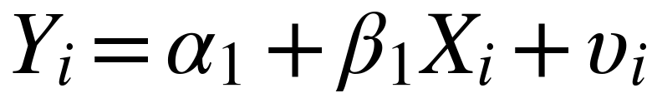
Hausman Tanımlama Testi
Basit regresyon modeli için Hausman test istatistiği
m: 1 serbestlik dereceli ki – kare dağılımıdır.
En Küçük Kareler yöntemi ile tahminlenen model:
Tutarlı tahmin:
(IV: X için araç değişken Z)
$$Y_{i}=α_{1}+β_{1}X_{i}+υ_{i}$$

Slide 40
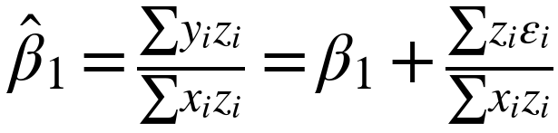
Araç değişken yöntemi ile tutarlı tahminciler elde edilebilir.
Araç değişken Z ise araç değişken tahmincisi;
$${\hat{β}}_{1}=\frac{∑y_{i}z_{i}}{∑x_{i}z_{i}}=β_{1}+\frac{∑z_{i}ε_{i}}{∑x_{i}z_{i}}$$
r: X ve Z arasındaki korelasyon katsayısı

Slide 41
Hausman Tanımlama Testi

Slide 42
Hausman Tanımlama Testi
1. Adım:
H₀: Model spesifikasyonu doğrudur.
H₁: Model spesifikasyonu yanlıştır.
2. Adım:
Test İstatistiği:
3. Adım:
1 serbestlik dereceli ki – kare dağılımıdır.
4. Adım:
m > χ₁² H_{o} reddedilebilir.

Slide 43
Hausman Tanımlama Testi
Uygulama: İhracat modelinde ln(DK)’nın hata terimiyle ilişkili olabileceğinden (eşanlılık) şüphelenelim. Araç değişken: bir dönem gecikmeli kur, ln(DK_{t−1}). Gecikme nedeniyle örneklem 1985-2003 (n = 19).
EKK ile tahmin edilen model:
$$lnIHR_{t}=2.305+0.175190 lnDK_{t}$$
s(b): (0.0333) (0.007739)
Araç değişken (IV) ile tahmin edilen model (araç: ln DK_{t−1}):
$$lnIHR_{t}=2.305+0.175138 lnDK_{t}$$
$$\hat{q}={\hat{β}}_{1}−{\hat{β}}_{0}=0.175138−0.175190=−0.000052$$

Slide 44
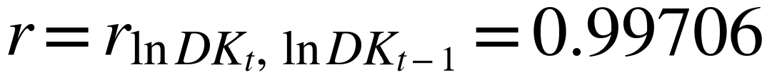
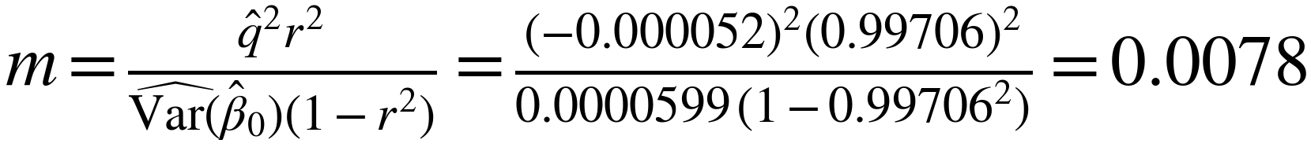
Hausman Tanımlama Testi
$$\hat{Var}({\hat{β}}_{0})=(0.007739)^{2}=0.0000599$$
$$r=r_{lnDK_{t}, lnDK_{t−1}}=0.99706$$
$$m=\frac{{\hat{q}}^{2}r^{2}}{\hat{Var}({\hat{β}}_{0})(1−r^{2})}=\frac{(−0.000052)^{2}(0.99706)^{2}}{0.0000599 (1−{0.99706}^{2})}=0.0078$$
Kur ile gecikmeli değeri arasındaki korelasyon çok yüksektir (birinci aşama F = 2880); araç güçlüdür. Bu yüzden IV ve EKK tahminleri neredeyse aynı çıkmıştır.

Slide 45
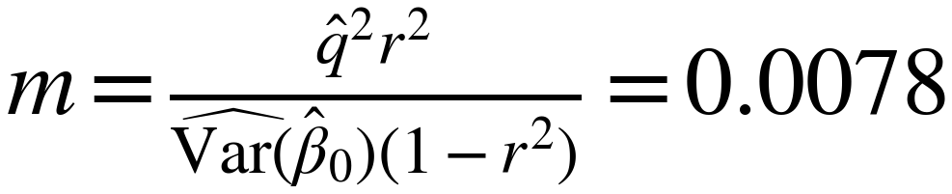
Hausman Tanımlama Testi
1. Adım:
H₀: Model spesifikasyonu doğrudur.
H₁: Model spesifikasyonu yanlıştır.
2. Adım:
$$m=\frac{{\hat{q}}^{2}r^{2}}{\hat{Var}({\hat{β}}_{0})(1−r^{2})}=0.0078$$
Test İstatistiği:
4. Adım:
χ₁² = 3.84
5. Adım:
m = 0.0078 < χ²₁ = 3.84 ⇒ H₀ reddedilemez. ln(DK) dışsal kabul edilebilir; EKK tahmini tutarlıdır.

Slide 46
Regresyon Tabanlı Hausman (DWH) Testi
1. Adım: Şüpheli değişkeni araca regres et (birinci aşama), kalıntıyı al:
$$lnDK_{t}=π_{0}+π_{1}lnDK_{t−1}+v_{t} ⇒ {\hat{v}}_{t}$$
2. Adım: Kalıntıyı ana modele ekleyip EKK ile tahmin et:
$$lnIHR_{t}=α+βlnDK_{t}+δ {\hat{v}}_{t}+e_{t}$$
3. Adım: H₀: δ = 0 (ln DK dışsal) t testiyle sınanır. Reddedilirse ln DK içseldir ve IV kullanılmalıdır.
Uygulama (1985-2003, n = 19):
$${\hat{lnDK}}_{t}=0.437+1.000 lnDK_{t−1} (t=53.67, F=2880)$$
$${\hat{lnIHR}}_{t}=2.305+0.1751 lnDK_{t}+0.0089 {\hat{v}}_{t}$$
t(δ̂) = 0.085, p = 0.933 ⇒ H₀ reddedilemez; m istatistiğiyle aynı karar.
Not: Araç değişken güçlü olmalıdır. Pratik kural: birinci aşama F > 10.

Slide 47
UYGULAMA:
1990-2002 dönemine ait Türkiye’nin İthalat(IT, 10Milyar $), Para Arzı (PA, Milyar$) ve Döviz Kuru (DK, 1/1000 YTL) verileri verilmiştir.
Yıllar IT PA DK
1990 22 27.773 2.612
1991 21 27.994 4.184
1992 22.9 27.69 6.888
1993 29.4 25.542 11.058
1994 23.3 21.119 29.848
1995 35.7 27.347 45.952
1996 43.6 35.759 81.796
1997 48.6 37.033 152.805
1998 45.9 43.561 262.233
1999 40.7 53.066 422.152
2000 54.5 50.92 626.712
2001 41.4 38.366 1231.32
2002 51.6 40.896 1513.102
GSMH
145.381
145.307
152.821
171.883
125.051
162.742
174.992
182.349
193.262
177.889
190.707
139.556
175.451

Slide 48
UYGULAMA: RESET Testi
İthalat ve para arzı arasındaki regresyon denklemi aşağıdaki gibi tahmin edilmiştir.
Bu modelden elde edilen Ŷ tahminleri ile hata terimleri arasındaki grafik çizildiğinde eğrinin parabolik bir yapı gösterdiği görülmüş ve aşağıdaki model elde edilmiştir.
$$lnIT_{t}=−7.654+5.383lnPA_{t}−0.610({\hat{lnIT}}_{t})^{2} R^{2}=0.6722$$
t: (−0.714) (0.881) (−0.717)

Slide 49
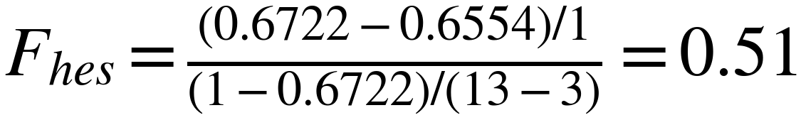
UYGULAMA: RESET Testi
3. Adım:
H₀: Model spesifikasyonu doğrudur.
H₁: Model spesifikasyonu yanlıştır.
4. Adım:
F_{tab}=F_{α},₁, ₁₃₋₃ =4.96
f₁: Yeni Değişken Sayısı f₂: n – yeni model katsayı sayısı
5. Adım:
$$F_{hes}=\frac{(0.6722−0.6554)/1}{(1−0.6722)/(13−3)}=0.51$$
6. Adım:
F_{hes} < F_{tab} H₀ reddedilemez.
46

Slide 50
UYGULAMA: Hausman Testi
İthalat modelinde döviz kurunun (DK) içsel olabileceğinden şüphelenelim. EKK tahmini (1990-2002, n = 13):
$$lnIT_{t}=1.822+0.360lnPA_{t}+0.108lnDK_{t} R^{2}=0.832$$
t: (2.289) (1.408) (3.251)
Araç olarak GSMH alınırsa birinci aşamada ln(GSMH)’nin t değeri −0.73 (F = 0.53) olur: GSMH kur için zayıf (weak) bir araçtır ve Hausman testi bu araçla anlamlı sonuç vermez.
Bu nedenle araç olarak gecikmeli kur, ln(DK_{t−1}), kullanılır (1989 kuru ihracat uygulamasındaki tablodan). Birinci aşama: t = 23.67 (F = 560), güçlü araç.
İki açıklayıcılı modelde m = q̂²r²/[Var(β̂₀)(1 − r²)] formülü geçerli değildir; regresyon tabanlı (DWH) biçim kullanılır.

Slide 51
UYGULAMA: Hausman Testi
1. Adım (birinci aşama): kuru tüm dışsal değişkenlere ve araca regres et
$${\hat{lnDK}}_{t}=2.170−0.526lnPA_{t}+1.050lnDK_{t−1} ⇒ {\hat{v}}_{t}$$
2. Adım: kalıntıyı ana modele ekle
$${\hat{lnIT}}_{t}=1.868+0.344lnPA_{t}+0.111lnDK_{t}−0.157 {\hat{v}}_{t}$$
t: (2.261) (1.293) (3.197) (−0.599)

Slide 52
UYGULAMA: Hausman Testi
1. Adım: H₀: δ = 0 (ln DK dışsal, model doğru tanımlı) H₁: δ ≠ 0
2. Adım: Test istatistiği: t(δ̂) = −0.599
3. Adım: t_{0.025; 13−4} = 2.262
4. Adım: |t| = 0.599 < 2.262 ⇒ H₀ reddedilemez (p = 0.564).
Kur dışsal kabul edilebilir; EKK tahmincileri tutarlıdır.
49

Slide 53
Ölçme Hataları
Bağımsız Değişkendeki Ölçme Hataları
Bağımlı Değişkendeki Ölçme Hataları
Hem Bağımlı Hem de Bağımsız Değişkendeki Ölçme Hataları

Slide 54
1.Bağımsız Değişkendeki Ölçme Hataları
Basit doğrusal regresyon denklemi
(1)
Bağımsız değişken X’de toplamsal ölçme hatası olsun. Bu hata v_{i} ile ifade edilirse, ölçme hatalı bağımsız değişken
(2)
Ölçme Hatası
olur. v_{i}, temel varsayımları sağlamakta, e_{i} ile v_{i}’nin bağımsız olduğu varsayılsın.

Slide 55
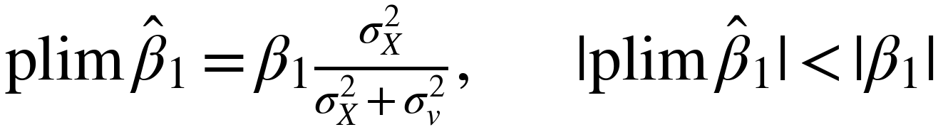
Bağımsız Değişkendeki Ölçme Hatasının Sonucu
(1) ve (2)’de X = X* − v yazılırsa:
$$Y_{i}=β_{0}+β_{1}X_{i}^{*}+(e_{i}−β_{1}v_{i})=β_{0}+β_{1}X_{i}^{*}+u_{i}$$
Yeni hata terimi u, gözlenen X* ile ilişkilidir:
$$Cov(X_{i}^{*},u_{i})=Cov(X_{i}+v_{i}, e_{i}−β_{1}v_{i})=−β_{1}σ_{v}^{2}≠0$$
EKK’nin temel varsayımı bozulur; örneklem büyüse de sapma kalkmaz:
$$plim {\hat{β}}_{1}=β_{1}\frac{σ_{X}^{2}}{σ_{X}^{2}+σ_{v}^{2}}, |plim {\hat{β}}_{1}|<|β_{1}|$$
Tahmin sıfıra doğru çekilir (zayıflama sapması, attenuation bias). Ölçme hatasının payı σ²_{v}/(σ²_{X} + σ²_{v}) büyüdükçe sapma artar.

Slide 56
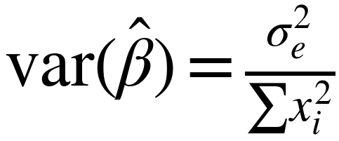
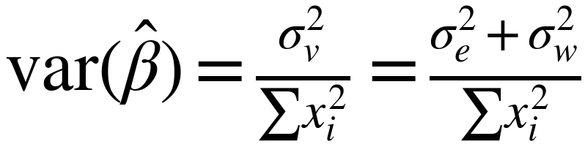
2.Bağımlı Değişkendeki Ölçme Hataları
Y_{i}= α + βX_{i} +e_{i}
$$var(\hat{β})=\frac{σ_{e}^{2}}{∑x_{i}^{2}}$$
Doğru Model
Y*_{i} = Y_{i} + w_{i}
w, temel varsayımlara sahip, e den bağımsız.
Ölçme Hatası
Y*_{i} = (α + βX_{i} +e_{i}) + w_{i}
$$var(\hat{β})=\frac{σ_{v}^{2}}{∑x_{i}^{2}}=\frac{σ_{e}^{2}+σ_{w}^{2}}{∑x_{i}^{2}}$$
Y*_{i} = α + βX_{i} +v_{i}
Yanlış Model

Slide 57
v = e + w, X’ten bağımsızdır ve e ile aynı temel varsayımları sağlar; yalnızca varyansı daha büyüktür. Bu nedenle en küçük kareler tahmincileri sapmasız ve tutarlıdır. Yani istenen tüm özellikleri taşırlar.
Bağımlı değişkende ölçme hatası olması durumunda modelin tahmini ile ilgili bir sorun yoktur.
Özetle;
Katsayılar sapmasız ve tutarlıdır.
Tahmin edilen varyanslar ölçme hatasının bulunmadığı duruma göre daha büyüktür.

Slide 58
3.Bağımlı ve Bağımsız Değişkendeki Ölçme Hataları
(3)
w_{i} ve v_{i} temel varsayımlara sahip
e_{i}, v_{i} ve w_{i} birbirinden bağımsızdır.
(4)
54

Slide 59
3.Bağımlı ve Bağımsız Değişkendeki Ölçme Hataları
Parametre tahmincileri
Sapmalı
Tutarsız olacaktır.
Eğer ölçme hataları sadece bağımlı değişkende ise, EKK tahmin edicileri sapmasız, tutarlı ama daha az etkindir.
Eğer ölçme hataları bağımsız değişkende ise, EKK tahmincileri hem sapmalı, hem tutarsızdır.
55

Slide 60
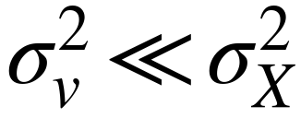
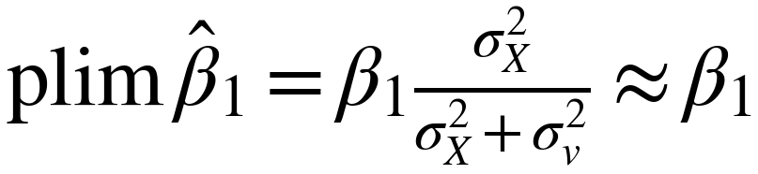
Bağımsız Değişkenlerin Ölçme Hatalı Olması Durumunda Çözüm Yolları
$$σ_{v}^{2}≪σ_{X}^{2}$$
EKK uygulanabilir.
Sapma çarpanı 1’e yakın olduğundan EKK’nin sapması ihmal edilebilir:
$$plim {\hat{β}}_{1}=β_{1}\frac{σ_{X}^{2}}{σ_{X}^{2}+σ_{v}^{2}}≈β_{1}$$
Araç Değişken (IV) Yöntemi
X* ile ilişkili, ölçme hatası v ile ilişkisiz bir araç Z bulunursa β̂_{IV} = Σyz / Σx*z tutarlıdır (bkz. Hausman bölümü).

Slide 61
Leamer’in Model Seçim Yaklaşımı
Leamer’e göre, model kurma arayışına girmek için 6 neden vardır:
Hipotez Testi
Yorumlama
Basitleştirme
Vekil Değişken (proxy) arama
Veri seçme
Veri sonrası model kurma.

Slide 62
Leamer’in Model Seçim Yaklaşımı
Bir malın talebinin belirlenmesi;
En basit şekilde talep kuramına göre; her şey aynı iken, bir malın talep edilen miktarı tüketicinin geliri ile o malın fiyatına bağlıdır.
Y: Talep edilen miktar (Portakal), I: Gelir; P: Fiyat
İlk olarak Log-log model ile başlandığı varsayılsın;
logY = 6.2 + 0.85 logI – 0.67 logP R²=0.15
s(b_{i}) (1.1) (0.21) (0.13) n=150

Slide 63
Leamer’in Model Seçim Yaklaşımı
Y: Talep edilen miktar (Portakal), I: Gelir; P: Fiyat
Hipotez test ile arayışta fiyat esnekliği katsayısınının -1 olduğu varsayımı;
logY = 6.2 + 0.85 logI – 0.67 logP R²=0.15
s(b_{i}) (1.1) (0.21) (0.13) n=150
(Sınırlı regresyon tahmini)
logY + logP = 7.2 + 0.96 logI R²=0.14
s(b_{i}) (1.0) (0.20)
t (4.8) n=150
F testi sonucu fiyat esnekliği katsayısının -1 olduğu hipotezi reddedilir. H₀:b₃=-1

Slide 64
Leamer’in Model Seçim Yaklaşımı
Y: Talep edilen miktar (Portakal), I: Gelir; P: Fiyat
Veri seçme
veri setinin Kuzey (N) ve Güney (S) bölgeler olarak ayrılması;
logY^{N} = 7.3 + 0.89 logI^{N} – 0.60 logP^{N} R²=0.18
s(b_{i}) (1.9) (0.41) (0.25)
t (2.17) (2.4) n=65
N: Kuzey
S:Güney
P:Fiyat
I:Gelir
logY^{S} = 7.0 + 0.82 logI^{S} – 1.10 logP^{S} R²=0.19
s(b_{i}) (2.2) (0.31) (0.26)
t (2.64) (4.23) n= 85
Gelir ve fiyat değişkenlerinin bölgesel katsayıları aynıdır hipotezi ile veri seçme arayışı gerçekleştirilebilir.

Slide 65
Leamer’in Model Seçim Yaklaşımı
Vekil değişken arama; Gelir (I) yerine Harcama ( E) değişkeninin kullanılması
Y: Talep edilen miktar (Portakal), I: Gelir; P: Fiyat
logY = 5.2 + 1.1 logE – 0.45 logP R²=0.18
S(b_{i}) (1.0) (0.18) (0.16) n=150
İşaretleri yanlış
Veri sonrası model kurma
logY = 3.1 + 0.83 logE + 0.01 logP – 0.56 logGP R²=0.20
S(b_{i}) (1.0) (0.83) (0.13) (0.60) n=150
GP: İkame mal fiyatı (Mandalina Fiyatı)

Slide 66
Leamer’in Model Seçim Yaklaşımı
Y: Talep edilen miktar (Portakal), I: Gelir; P: Fiyat E:Harcama
GP: İkame mal fiyatı (Mandalina Fiyatı)
Yorumlama
İşaretleri doğru
Harcama yerine gelir değişkeni alınırsa
logY = 4.2 + 0.52 logI - 0.61 logP + 0.09 logGP R²=0.19
S(b_{i}) (0.9) (0.19) (0.14) (0.31) n=150
Basitleştirme
logY = 3.7 + 0.58 log(E/P) R²=0.19
S(b_{i}) (0.8) (0.18) n=150

Slide 67
Hendry’in Model Seçim Yaklaşımı
Veriyle uyumlu olmalı (data admissible),
Teoriye uygun olmalı,
Açıklayıcı değişkenler (en azından) zayıf dışsal olmalı,
Katsayılar değişmez olmalı,
Hata terimi beyaz gürültülü olmalı,
Kapsayıcı olmalı.

Slide 68
Hendry’in Model Seçim Yaklaşımı
Yukardan aşağıya ya da genelden özele yaklaşımı
Genel Model
Özel Model

Slide 69
Hendry’in Model Seçim Yaklaşımı
GNP:Gelir INTRATE:Faiz oranı POP:Nufus UNEMP:İşsizlik
Dependent Variable: HOUSING
Method: Least Squares
Sample: 1963 1985
Included observations: 23
Variable Coefficient Std. Error t-Statistic Prob.
C 5087.434 11045.79 0.460577 0.6506
GNP 1.756353 2.139984 0.820732 0.4225
INTRATE -174.6918 61.00066 -2.863769 0.0103
POP -33.43369 83.07564 -0.402449 0.6921
UNEMP 79.71988 122.5794 0.650353 0.5237
R-squared 0.449950 Mean dependent var 1601.100
Adjusted R-squared 0.327716 S.D. dependent var 345.4715
S.E. of regression 283.2621 Akaike info criterion 14.32028
Sum squared resid 1444274. Schwarz criterion 14.56713
Log likelihood -159.6833 F-statistic 3.681069
Durbin-Watson stat 0.793569 Prob(F-statistic) 0.023274

Slide 70
Hendry’in Model Seçim Yaklaşımı
Dependent Variable: HOUSING
Method: Least Squares
Sample: 1963 1985
Included observations: 23
Variable Coefficient Std. Error t-Statistic Prob.
C 645.0187 393.4653 1.639328 0.1176
GNP 0.901419 0.252599 3.568574 0.0020
INTRATE -187.0217 51.57249 -3.626384 0.0018
UNEMP 35.58666 53.55095 0.664538 0.5143
R-squared 0.445000 Mean dependent var 1601.100
Adjusted R-squared 0.357369 S.D. dependent var 345.4715
S.E. of regression 276.9448 Akaike info criterion 14.24228
Sum squared resid 1457270. Schwarz criterion 14.43976
Log likelihood -159.7863 F-statistic 5.078083
Durbin-Watson stat 0.816988 Prob(F-statistic) 0.009478
İşareti yanlış

Slide 71
Hendry’in Model Seçim Yaklaşımı
Dependent Variable: HOUSING
Method: Least Squares
Sample: 1963 1985
Included observations: 23
Variable Coefficient Std. Error t-Statistic Prob.
C 687.8977 382.6818 1.797571 0.0874
GNP 0.905395 0.248978 3.636444 0.0016
INTRATE -169.6579 43.83829 -3.870084 0.0010
R-squared 0.432101 Mean dependent var 1601.100
Adjusted R-squared 0.375311 S.D. dependent var 345.4715
S.E. of regression 273.0513 Akaike info criterion 14.17830
Sum squared resid 1491140. Schwarz criterion 14.32641
Log likelihood -160.0505 F-statistic 7.608750
Durbin-Watson stat 0.831697 Prob(F-statistic) 0.003489

Slide 72
Hendry Örneğinde Tanı Denetimi
Ölçütlerden biri, hata teriminin beyaz gürültü olmasıdır. Üç modelin Durbin-Watson istatistikleri (n = 23, %5):
Model | Açıklayıcı değişkenler | k′ | DW | d_{L} | d_{U}
1 | GNP, INTRATE, POP, UNEMP | 4 | 0.794 | 0.996 | 1.785
2 | GNP, INTRATE, UNEMP | 3 | 0.817 | 1.078 | 1.660
3 | GNP, INTRATE | 2 | 0.832 | 1.168 | 1.543
Üç modelde de d < d_{L}: hatalarda pozitif otokorelasyon vardır, beyaz gürültü ölçütü sağlanmamaktadır.
Hendry yaklaşımında genel model, gecikmeli değişkenleri de içeren dinamik bir modelden başlamalıdır; bu örnekteki genel model statiktir. Otokorelasyon altında standart hatalar güvenilir olmadığından, t testlerine dayalı eleme kararları da güvenilir değildir.
Otokorelasyon, dışlanmış bir değişkenin ya da yanlış dinamik yapının belirtisi de olabilir.

Slide 73
Seçilmiş Hipotez Testleri
Yuvalanmış Model Testleri
Yuvalanmamış Model Testleri
Model A: Y = b₁ + b₂ X₂ + b₃ X₃ + b₄ X₄ + u
Model B: Y = b₁ + b₂ X₂ + b₃ X₃ + u
Model C: Y = a₁ + a₂ X₂ + u
Model D: Y = b₁ + b₂ Z₂ + v
Model E: Y = c₁ + c₂ X₂ + c₃ Z₂ + u

Slide 74
Yuvalanmış Model Testleri
Model A: Y = b₁ + b₂ X₂ + b₃ X₃ + b₄ X₄ + u
Model B: Y = b₁ + b₂ X₂ + b₃ X₃ + u
B modeli, A modeli içinde yuvalanmıştır.
Hipotez testleri:
A modeli tahmin edilerek
H₀ : β₄ = 0 test edilerek hipotez kabul edilirse
A modeli B modeline indirgenir.

Slide 75
Yuvalanmamış Hipotez Testleri
Model C: Y = a₁ + a₂ X₂ + u
Model D: Y = b₁ + b₂ Z₂ + v
C ve D yuvalanmamış modellerdir.

Slide 76
Yuvalanmamış Hipotez Testleri
Ayırdedici Yaklaşım,
Belirlilik Katsayıları
Hocking S_{p} Ölçüsü
Mallow C_{p} Ölçüsü
Amemiya PC Ölçüsü
Akaike AIC
Schwartz SC

Slide 77
Bilgi Ölçütleri ile Model Seçimi
$$AIC=−\frac{2ℓ}{n}+\frac{2k}{n} SC=−\frac{2ℓ}{n}+\frac{k ln n}{n}$$
ℓ: log-olabilirlik, k: katsayı sayısı (EViews tanımı). En küçük değeri veren model seçilir; SC ek parametreyi AIC’den daha ağır cezalandırır.
Model | Açıklayıcı değişkenler | R̄² | AIC | SC
1 | GNP, INTRATE, POP, UNEMP | 0.328 | 14.320 | 14.567
2 | GNP, INTRATE, UNEMP | 0.357 | 14.242 | 14.440
3 | GNP, INTRATE | 0.375 | 14.178 | 14.326
Hendry örneğindeki üç konut modelinde (HOUSING, 1963-1985) üç ölçüt de Model 3’ü seçmektedir.
Bilgi ölçütleri yuvalanmış ya da yuvalanmamış, bağımlı değişkeni aynı olan modelleri karşılaştırmada kullanılabilir.

Slide 78
Yuvalanmamış Hipotez Testleri
Farklı Model Bilgisiyle Ayırdedici Yaklaşım
Yuvalanmamış- F testi
Davidson-MacKinnon testi

Slide 79
Yuvalanmamış-F testi
Model E: Y = c₁ + c₂ X₂ + c₃ Z₂+ u
Model C: Y = a₁ + a₂ X₂ + u
Model D: Y = b₁ + b₂ Z₂ + v
C modeli doğru ise c₃ = 0
D modeli doğru ise c₂ = 0 olacaktır.
Katsayılar t ya da F testi ile test edilirler

Slide 80
Yuvalanmamış-F testi
Uygulama: 1990-2002 yılları verisi ile Vadeli Mevduat (VM), Para arzı(PA) ve GSMH verileri ile Yuvalanmamış F testini yapalım.
YILLAR | VM | PA | GSMH
1990 | 0.042 | 0.072 | 0.397
1991 | 0.073 | 0.117 | 0.634
1992 | 0.115 | 0.191 | 1.104
1993 | 0.159 | 0.282 | 1.997
1994 | 0.409 | 0.63 | 3.888
1995 | 0.879 | 1.257 | 7.855
1996 | 2.044 | 2.925 | 14.978
1997 | 4.144 | 5.659 | 29.393
1998 | 9.012 | 11.423 | 53.518
1999 | 17.958 | 22.402 | 78.283
2000 | 24.348 | 31.912 | 125.596
2001 | 35.652 | 47.241 | 179.48
2002 | 47.159 | 61.879 | 265.476

Slide 81
Yuvalanmamış-F testi
Model E:
Model E: VM = c₁ + c₂ GSMH + c₃ PA+ u
Dependent Variable: VM
Method: Least Squares
Sample: 1990 2002
Included observations: 13
Variable Coefficient Std. Error t-Statistic Prob
C 0.021244 0.108611 0.195599 0.8488
GSMH -0.010894 0.012517 -0.870379 0.4045
PA 0.806634 0.050800 15.87869 0.0000
R-squared 0.999663 Mean dependent var 10.92262
Adjusted R-squared 0.999596 S.D. dependent var 15.71347
S.E. of regression 0.315964 Akaike info criterio 0.732797
Sum squared resid 0.998332 Schwarz criterion 0.863170
Log likelihood -1.763182 F-statistic 14834.53
Durbin-Watson stat 1.593500 Prob(F-statistic) 0.000000
Sadece t testi uygulayarak
H₀: c₂ = 0

Slide 82
Yuvalanmamış-F testi
Model C:
VM = f(GSMH)
Dependent Variable: VM
Method: Least Squares
Sample: 1990 2002
Included observations: 13
Variable Coefficient Std. Error t-Statistic Prob.
C -0.052933 0.529706 -0.099929 0.9222
GSMH 0.187100 0.005325 35.13456 0.0000
R-squared 0.991168 Mean dependent var 10.92262
Adjusted R-squared 0.990365 S.D. dependent var 15.71347
S.E. of regression 1.542417 Akaike info criterion 3.845217
Sum squared resid 26.16955 Schwarz criterion 3.932132
Log likelihood -22.99391 F-statistic 1234.437
Durbin-Watson stat 1.825363 Prob(F-statistic) 0.000000

Slide 83
Yuvalanmamış-F testi
Model D:
VM = f(PA)
Dependent Variable: VM
Method: Least Squares
Sample: 1990 2002
Included observations: 13
Variable Coefficient Std. Error t-Statistic Prob.
C 0.012340 0.106930 0.115398 0.9102
PA 0.762587 0.004378 174.1750 0.0000
R-squared 0.999638 Mean dependent var 10.92262
Adjusted R-squared 0.999605 S.D. dependent var 15.71347
S.E. of regression 0.312463 Akaike info criterion 0.651975
Sum squared resid 1.073962 Schwarz criterion 0.738890
Log likelihood -2.237836 F-statistic 30336.94
Durbin-Watson stat 1.467167 Prob(F-statistic) 0.00000

Slide 84
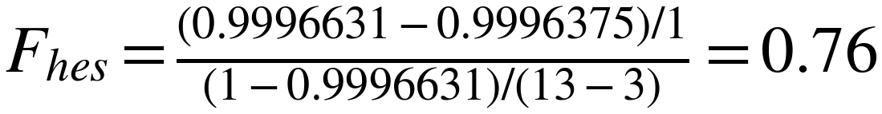
Yuvalanmamış-F testi
Model E: VM = c₁ + c₂ GSMH + c₃ PA+ u
Model D: VM = b₁ + b₂ PA + v
VM = f(GSMH, PA) Sınırlandırılmamış Model
VM = f(PA) Sınırlandırılmış Model
1. Adım:
H₀: c₂ = 0 (GSMH değişkeni modele eklenmemelidir.) (t testinde anlamsız çıkmıştı)
H₁: En az biri sıfırdan farklıdır. (Değişken modele eklenmelidir.)
f₁: Yeni Değişken Sayısı f₂: n – yeni model katsayı sayısı
2.Adım
$$F_{hes}=\frac{(0.9996631−0.9996375)/1}{(1−0.9996631)/(13−3)}=0.76$$
3.Adım
F_{1, 10, 0.05} = 4.96
4.Adım
F_{hes} < F_{tab} H₀ reddedilemez.

Slide 85
Davidson-MacKinnon J Sınaması
Model C: Y = a₁ + a₂ X₂ + u
Model D: Y = b₁ + b₂ Z₂ + v
C modelini, D modeliyle karşılaştırmak istediğimizi düşünelim;
1. Adım:
D modelini tahmin et, tahmin edilmiş Y değerleri bul.
2. Adım:
değerini, C modeline ek bir açıklayıcı değişken olarak koy, aşağıdaki modeli tahmin et.
Kapsayıcılık İlkesi
3. Adım:
t testini kullanarak testi yapılır.
4. Adım:
Eğer hipotezi reddedilmez ise, C modelini doğru model olarak kabul ederiz. C Modeli, D Modelini kapsamaktadır.

Slide 86
Davidson-MacKinnon J Sınaması
Model C: Y = a₁ + a₂ X₂ + u
Model D: Y = b₁ + b₂ Z₂ + v
D modelini, C modeliyle karşılaştırmak istediğimizi düşünelim;
1. Adım:
C modelini tahmin et, tahmin edilmiş Y değerleri bul.
2. Adım:
değerini D modeline ek bir açıklayıcı değişken olarak koy, aşağıdaki modeli tahmin et.
Kapsayıcılık İlkesi
3. Adım:
t testini kullanarak testi yapılır.
4. Adım:
Eğer hipotezi reddedilmez ise, D modelini doğru model olarak kabul ederiz. D Modeli, C Modelini kapsamaktadır.

Slide 87
Davidson-MacKinnon J Sınaması
 | α₃ =0 Hipotezi
β₃ =0 Hipotezi | Reddetmeyin | Reddedin
Reddetmeyin | Hem C hem de D’yi kabul et | D’yi kabul et, C’yi reddet
Reddedin | C’yi kabul et, D’yi reddet | Hem C’yi hem de D’yi reddet

Slide 88
Davidson-MacKinnon J Sınaması
Uygulama: 1990-2002 yılları verisi ile Vadeli Mevduat (VM), Para arzı(PA) ve GSMH verileri ile Davidson-MacKinnon J sınamasını yapalım.
YILLAR | VM | PA | GSMH
1990 | 0.042 | 0.072 | 0.397
1991 | 0.073 | 0.117 | 0.634
1992 | 0.115 | 0.191 | 1.104
1993 | 0.159 | 0.282 | 1.997
1994 | 0.409 | 0.63 | 3.888
1995 | 0.879 | 1.257 | 7.855
1996 | 2.044 | 2.925 | 14.978
1997 | 4.144 | 5.659 | 29.393
1998 | 9.012 | 11.423 | 53.518
1999 | 17.958 | 22.402 | 78.283
2000 | 24.348 | 31.912 | 125.596
2001 | 35.652 | 47.241 | 179.48
2002 | 47.159 | 61.879 | 265.476

Slide 89
Davidson-MacKinnon J Sınaması
Model C: VM = a₁ + a₂ GSMH + u
Model D: VM = b₁ + b₂ PA + v
(Yuvalanmamış F testindeki adlandırmanın aynısı)

Slide 90

Davidson-MacKinnon J Sınaması
C modelini D ile karşılaştırma: Model C’ye D’nin tahmin değerleri eklenir.
$$VM_{t}=α_{1}+α_{2}GSMH_{t}+α_{3}{\hat{Y}}_{t}^{D}+u_{t}$$
Dependent Variable: VM Method: Least Squares Sample: 1990 2002 n = 13
Değişken | Katsayı | Std. hata | t | p
C | 0.008192 | 0.108579 | 0.07545 | 0.9413
GSMH | -0.010894 | 0.012517 | -0.87038 | 0.4045
Ŷ^{D} | 1.057760 | 0.066615 | 15.87869 | 0.0000
R² = 0.999663 Düzeltilmiş R² = 0.999596
H₀: α₃ = 0. t = 15.879, p = 0.0000 ⇒ H₀ reddedilir.
C modeli, D modelini kapsamamaktadır.

Slide 91

Davidson-MacKinnon J Sınaması
D modelini C ile karşılaştırma: Model D’ye C’nin tahmin değerleri eklenir.
$$VM_{t}=β_{1}+β_{2}PA_{t}+β_{3}{\hat{Y}}_{t}^{C}+v_{t}$$
Dependent Variable: VM Method: Least Squares Sample: 1990 2002 n = 13
Değişken | Katsayı | Std. hata | t | p
C | 0.018162 | 0.108335 | 0.16765 | 0.8702
PA | 0.806634 | 0.050800 | 15.87869 | 0.0000
Ŷ^{C} | -0.058228 | 0.066899 | -0.87038 | 0.4045
R² = 0.999663 Düzeltilmiş R² = 0.999596
H₀: β₃ = 0. t = −0.870, p = 0.4045 ⇒ H₀ reddedilemez.
D modeli, C modelini kapsamaktadır.

Slide 92
J Testi ile Yuvalanmamış F Testinin İlişkisi
Karar: α₃ = 0 reddedildi, β₃ = 0 reddedilmedi ⇒ D’yi kabul et, C’yi reddet. Yuvalanmamış F testi de VM = f(PA) modelini seçmişti.
İki J regresyonunun sonuçları Model E ile birebir aynıdır:
• C + Ŷ^{D} regresyonunda Ŷ^{D}’nin t değeri (15.879) = Model E’de PA’nın t değeri
• D + Ŷ^{C} regresyonunda Ŷ^{C}’nin t değeri (−0.870) = Model E’de GSMH’nin t değeri
• Üç regresyonun R² değeri de 0.999663’tür.
Nedeni: Her modelde tek açıklayıcı olduğundan Ŷ^{C} = â₁ + â₂GSMH, GSMH’nin doğrusal bir fonksiyonudur; Ŷ^{C}’yi eklemek GSMH’yi eklemekle aynıdır. Bu durumda J testi yuvalanmamış F testiyle özdeştir ve tek kısıtta F = t²: (−0.870)² = 0.758.
Modeller birden fazla açıklayıcı içerdiğinde iki test ayrışır. Küçük örneklemlerde J testinin H₀’ı gereğinden sık reddetme eğiliminde olduğu da unutulmamalıdır.

